Slide 1
Добротой душа
полна

Slide 2
Цель: Формировать у учащихся ценностную ориентацию, способность формировать нравственные суждения.

Slide 3
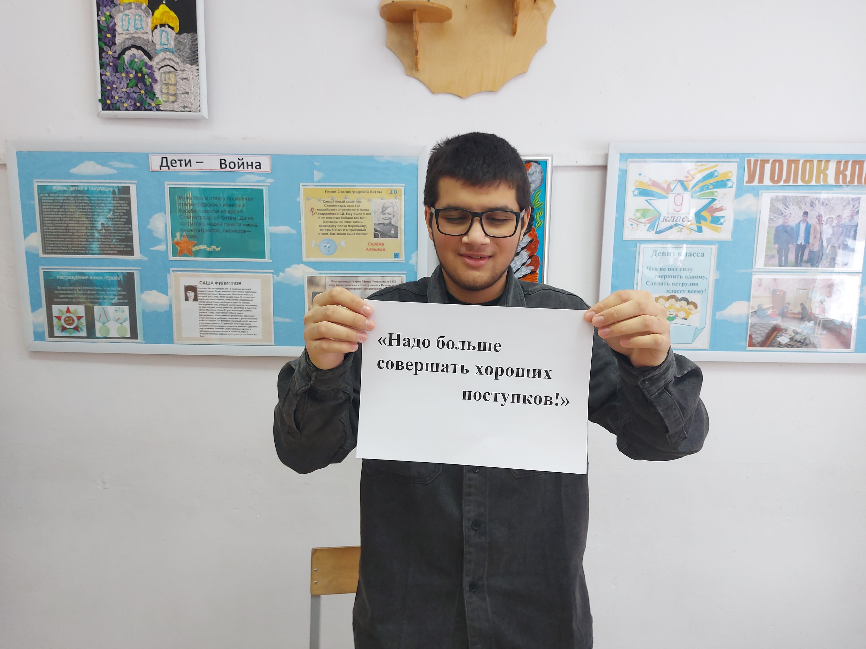
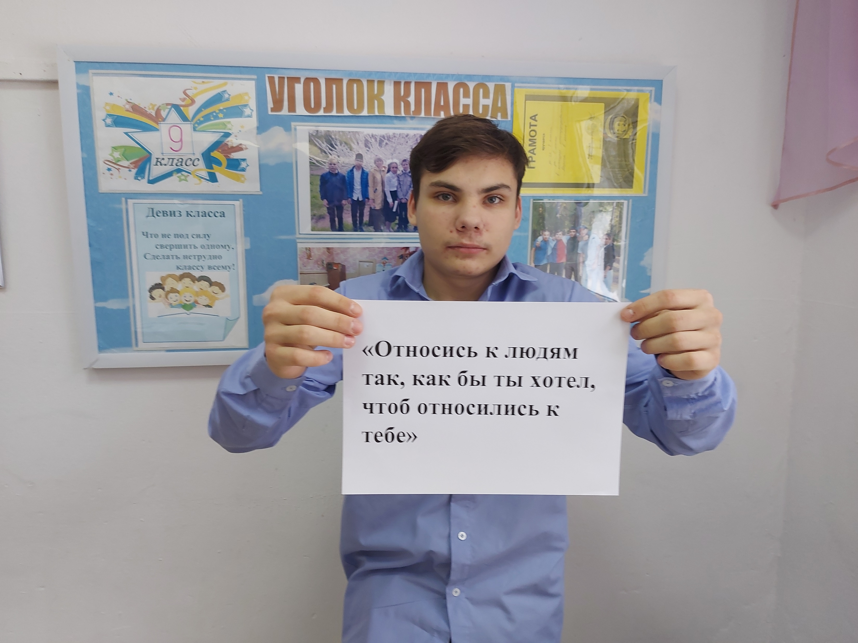
«Добрые слова»

Slide 4
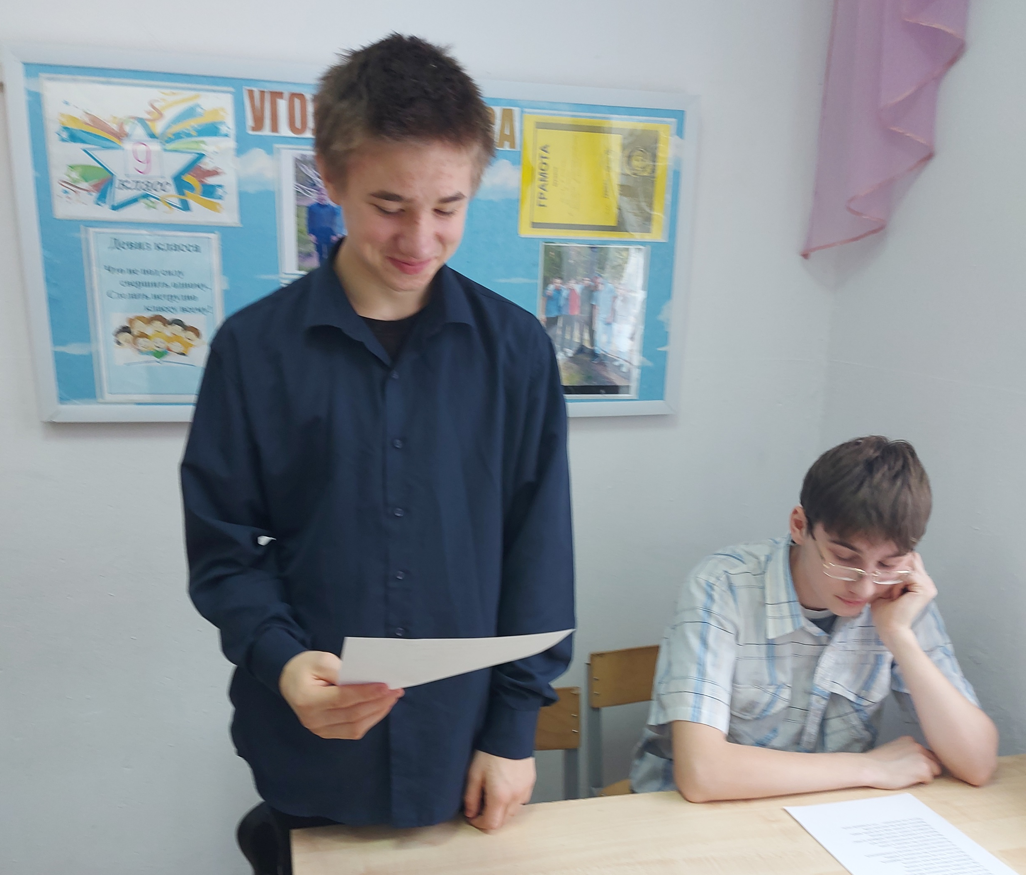
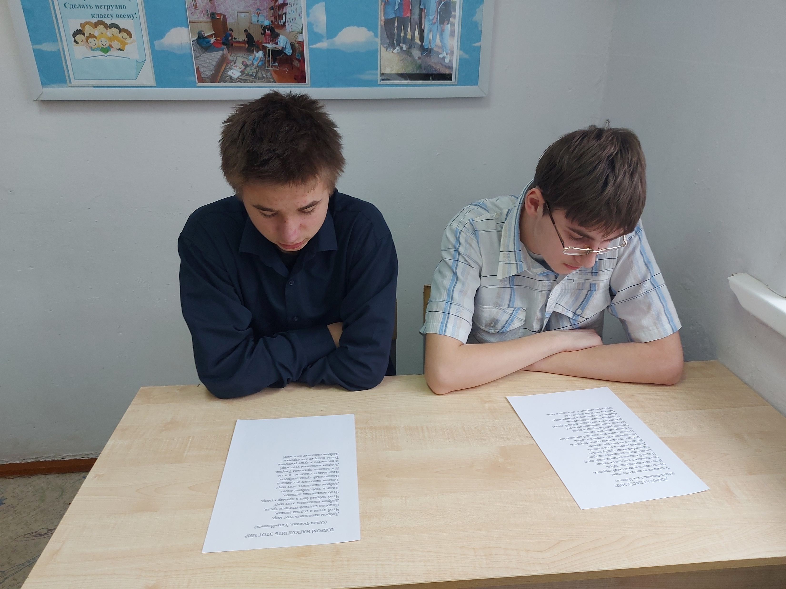
Стихотворения о добре

Slide 5
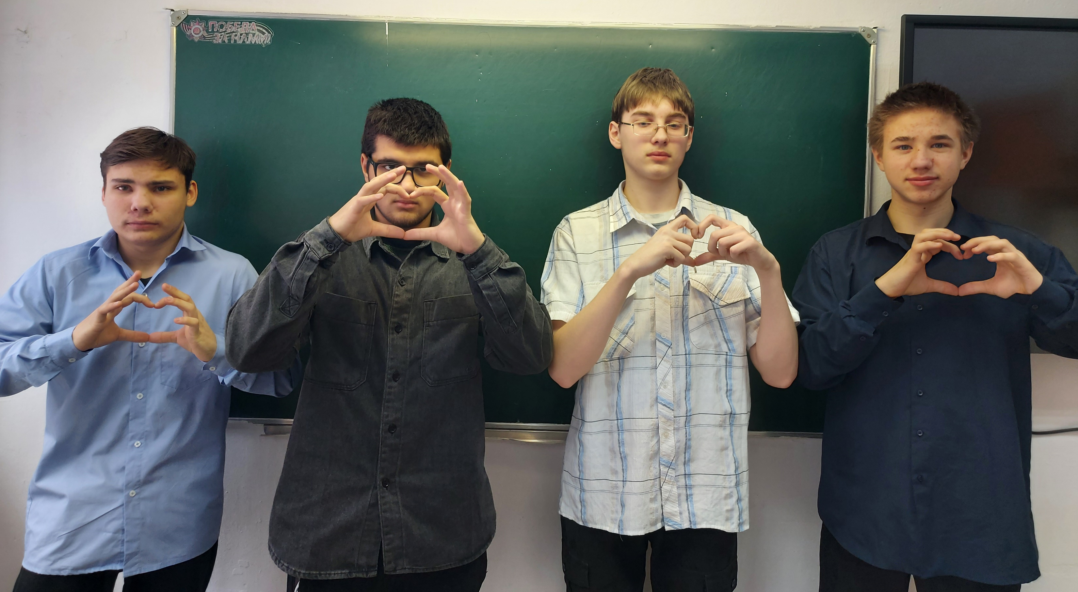
«Твори добро на сердце»

